Slide 1


I principali modelli di danno funzionale respiratorio
Riccardo Pistelli MD FERS
Honorary Professor of Respiratory Medicine
Catholic University, Rome
Global Medical Expert, GSK, Brentford, UK

Slide 2
DECLARATION OF CONFLICT OF INTEREST
No perceived conflict of interest with this presentation.

Slide 3
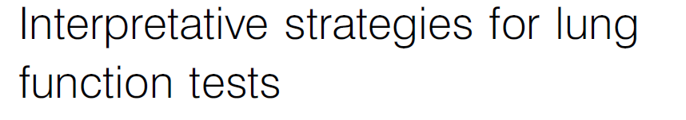
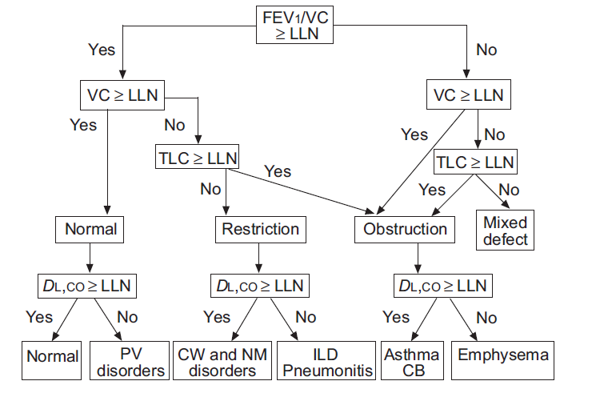
Pellegrino R. et al. Eur Respir J 2005

Slide 5
Pellegrino R. et al. Eur Respir J 2005

Slide 7
Relazione fra FEV1/FVC ed età
0.80
FEV1/FVC
Falsi negativi
0.70
Ideale
Falsi positivi
0.60
Reale
20
Età
80

Slide 8
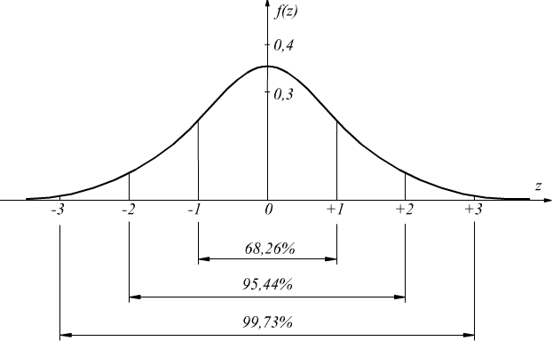
Relazione fra FEV1/FVC ed età
0.80
FEV1/FVC
Falsi negativi
0.70
Ideale
Falsi positivi
0.60
Reale
20
Età
80

Slide 10
La scelta del criterio di normalità
  Criterio puramente frequentistico
    Criterio che valuta la frequenza delle varie categorie per le variabili nominali o ordinali, o definisce I valori corrispondenti a diverse frequenze prescelte per le variabili continue.
    Si definiscono normali le categorie o I valori che abbiano una frequenza pari o superiore ad un livello prescelto.

Slide 11
La scelta del criterio di normalità
  Criterio di associazione rispetto ad un esito ritenuto utile o criterio utilitaristico.
    Identificato un esito utile (per esempio la durata della vita) si definisce come normale la categoria o il valore limite di una variabile continua associato ad una maggior frequenza o ad una dimensione significativamente diversa dell’esito.
    Un esempio è dato dai valori di pressione arteriosa, per i quali il valore limite normale è stato progressivamente diminuito con il prolungarsi del periodo di osservazione di alcune coorti, che ha permesso di individuare l’associazione con una minor durata di vita di valori precedentemente considerati indifferenti rispetto all’esito.
    Non deve sfuggire come la scelta dell’esito utile sia critica rispetto alla definizione di normalità e possa variare al variare del contesto sociale e ai suoi contenuti culturali.

Slide 12
Relazione fra FEV1/FVC ed età
0.80
FEV1/FVC
Falsi negativi
0.70
Ideale
Falsi positivi
0.60
Reale
20
Età
80

Slide 13
Declino funzionale normale e patologico
100
75
50
25
0
Invecchiamento
fisiologico
BPCO
FEV₁ (% del valore a 25 anni)
25
50
75
Età
Da Fletcher et al., 1977, mod
Notes:
In realtà alla luce delle considerazioni precedenti, intorno alla linea che schematizza il comportamento “tipico” occorre immaginare un’ampia dispersione ( box) che da luogo ad un evidente grado di sovrapposizione (e confusione) tra comportamento normale e patologico ovvero tra anziano “sano” e anziano affetto da BPCO.

Slide 14
J Gerontol A Biol Sci Med Sci. 2012 March;67A(3):264–275

Slide 15
J Gerontol A Biol Sci Med Sci. 2012 March;67A(3):264–275

Slide 16
Pellegrino R. et al. Eur Respir J 2005

Slide 17
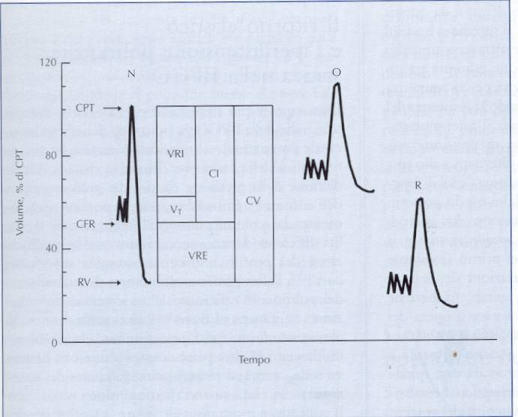
Spirometria e volumetria globale

Slide 18
Pellegrino R. et al. Eur Respir J 2005

Slide 19
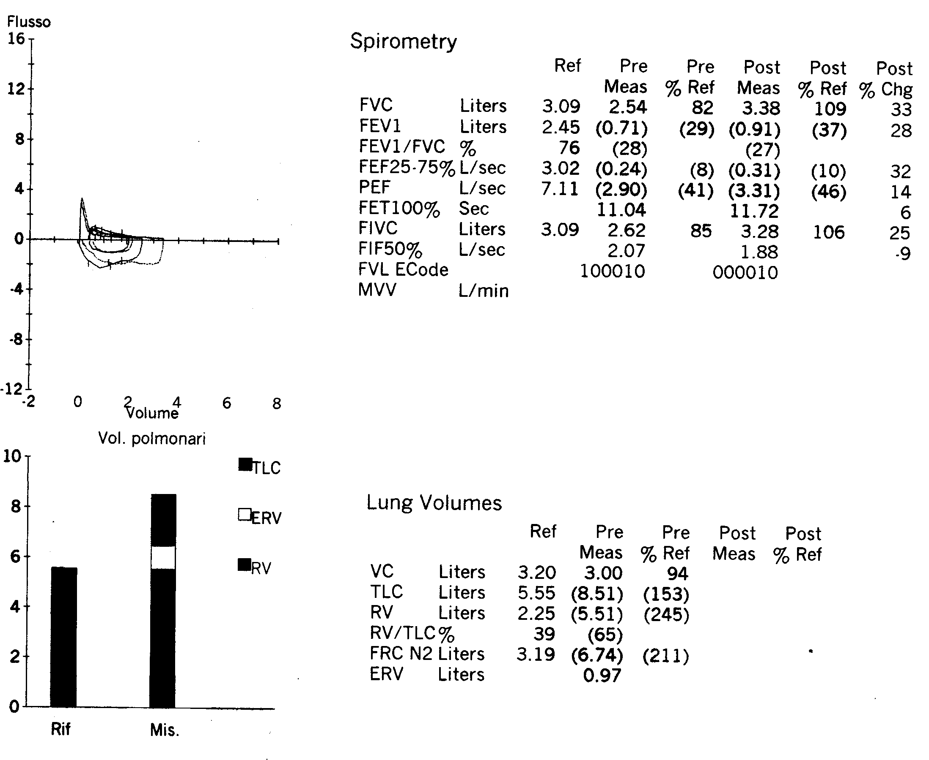

Slide 20
Conclusioni
Gli strumenti di uso comune nei laboratori di fisiologia clinica permettono di identificare in modo mutualmente esclusivo alcuni modelli di danno funzionale.
L’associazione di un modello ad una specifica patologia e, ancor più, alla gravità dei sintomi e della prognosi della medesima è dipendente dalla scelta dello strumento utilizzato per definire il livello di danno funzionale.
Ai classici modelli di danno funzionale, si propone di aggiungere il quadro “Iperinsufflato”.

